Slide 1
Разработка информационной системы для Республиканской лиги ролевых игр на основе бот-платформы социальной сети ВКонтакте
Научный руководитель ст. преп. А. В. Бородин

Slide 2
Республиканская лига ролевых игр
Участники выполняют задания в командах, соревнуясь за первенство
В заданиях загадан адрес, рядом с которым спрятан код, чтобы сдать задание нужно сообщить код оператору
Спустя 10 минут можно получить подсказку к заданию у оператора
Спустя 10 минут после подсказки можно получить адрес у оператора
Спустя 5 минут после взятия адреса задание засчитывается автоматически, можно брать следующее задание у оператора

Slide 3
Преимущества платформы VK
Поддержка мобильной платформы
Процесс разработки:
Ускорение
Облегчение
Удешевление
Интеграция:
Ускорение
Облегчение
Удешевление
Инструментарий социальной сети развивается

Slide 4
Использование платформы VK для решения поставленной задачи
Создать группу в VK
Активировать API в настройках группы
Активировать нужные типы событий
VK API
Callback API
Streaming API (Beta)
Long Poll API
Payments API

Slide 5
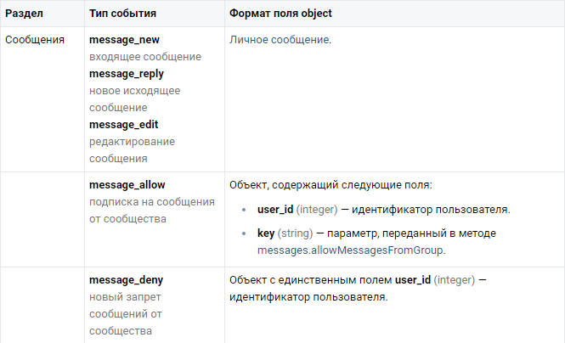
Использование на примере

Slide 6
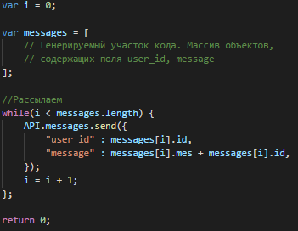
VK API Execute
Метод содержит только один параметр:
code - содержит код на VKScript

Slide 7
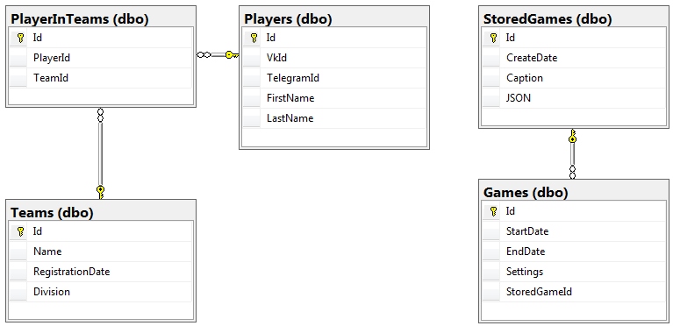
Структура базы данных

Slide 8
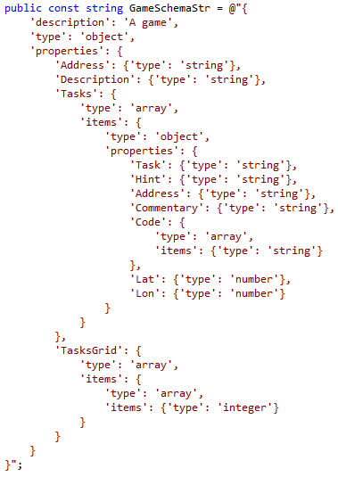
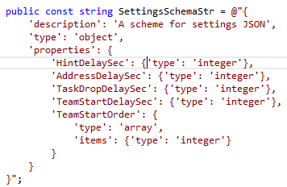
Загрузка игры
Информация необходимая для проведения игры и параметры запуска хранятся в JSON

Slide 9
Спасибо за внимание!

